Slide 1



Slide 2


重症胰腺炎胰周感染的治疗

Slide 3

● 病例简介
摘要
1.独特性：重症胰腺合并胰周感染，感染难以控制，患者合并高热，脓毒症休克。
2.背景：患者男性31岁，因酒精性胰腺炎急诊入当地医院治疗，当地CT检查示急性坏死性胰腺炎，伴广泛渗出，病情危重急入协和医院消化科治疗重症胰腺炎，治疗效果不佳胰周感染伴坏死，急转入首都医科大学宣武医院外科ICU

Slide 4
● 患者基础信息
1.人口学信息：年龄31岁，性别男，籍贯：河北省廊坊市
2.主诉：胰腺周围包裹性积液伴发热，体温39.9度
3.既往史：2021年起多次出现大量饮酒、油腻饮食后急性胰腺炎;高脂血症4年(Tmax 20mmo1/1)，未规律口服药物;2型糖尿病3年，不规律口服降糖药，血糖控制不佳。否认高血压病史、否认冠心病史、否认肝病史、否认肾病史、否认输血史，无食物过敏史，无药物过敏史,

Slide 5
● 入院后检查
1.体格检查：
体温39.9度，呼吸29次/分，血压132/78mmHg，心率112次/分；贫血貌，腹部膨隆，腹壁张力高，右侧腹壁，流管可见灰色液体引流出
2.辅助检查：
胸腔积液、胰头胰体胰尾大量液体渗出，胰尾渗出液体较多，主要集中在左侧结肠旁沟

Slide 6
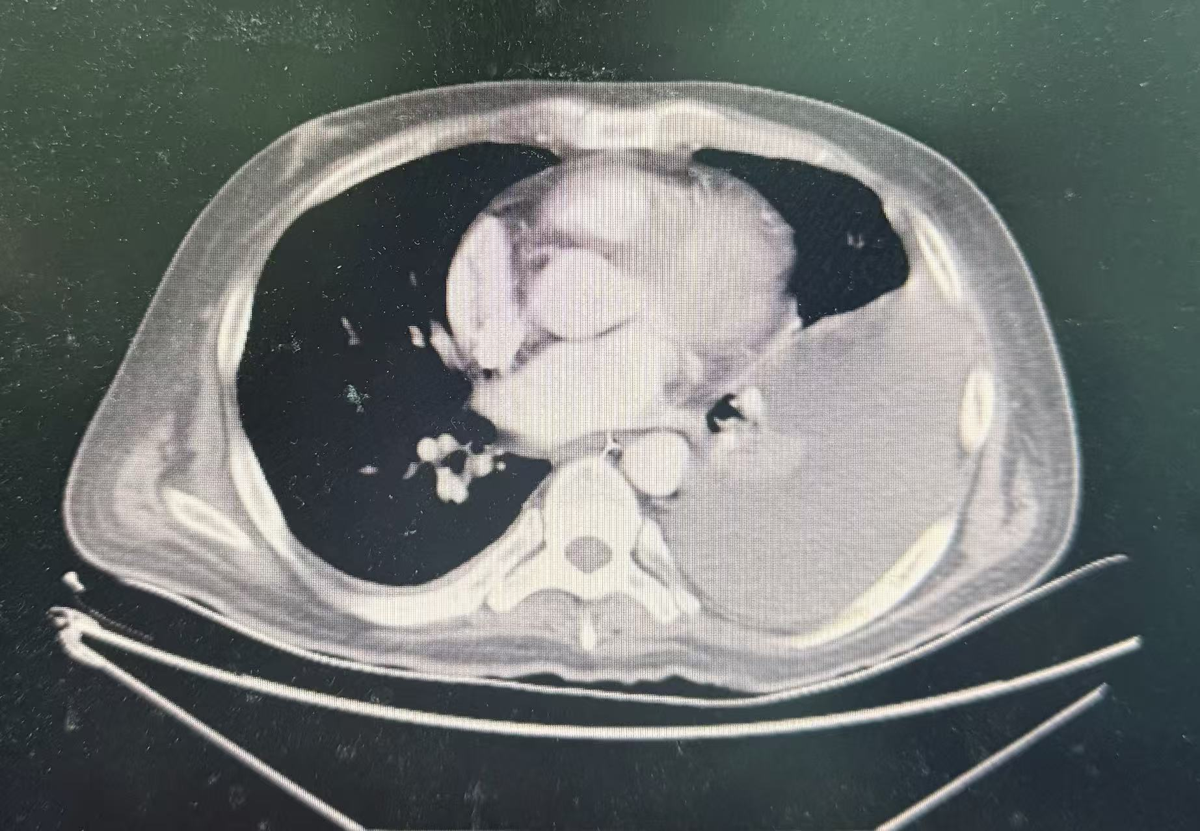
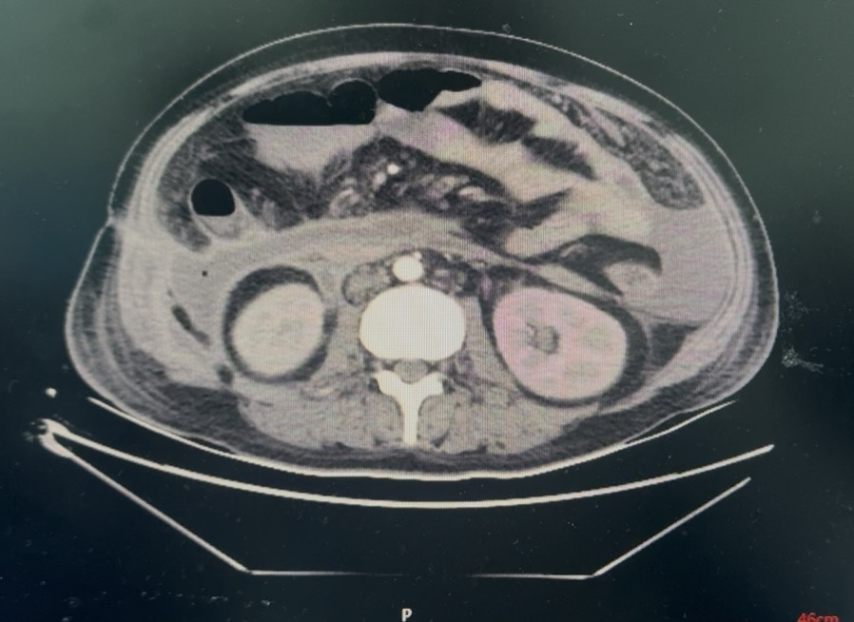
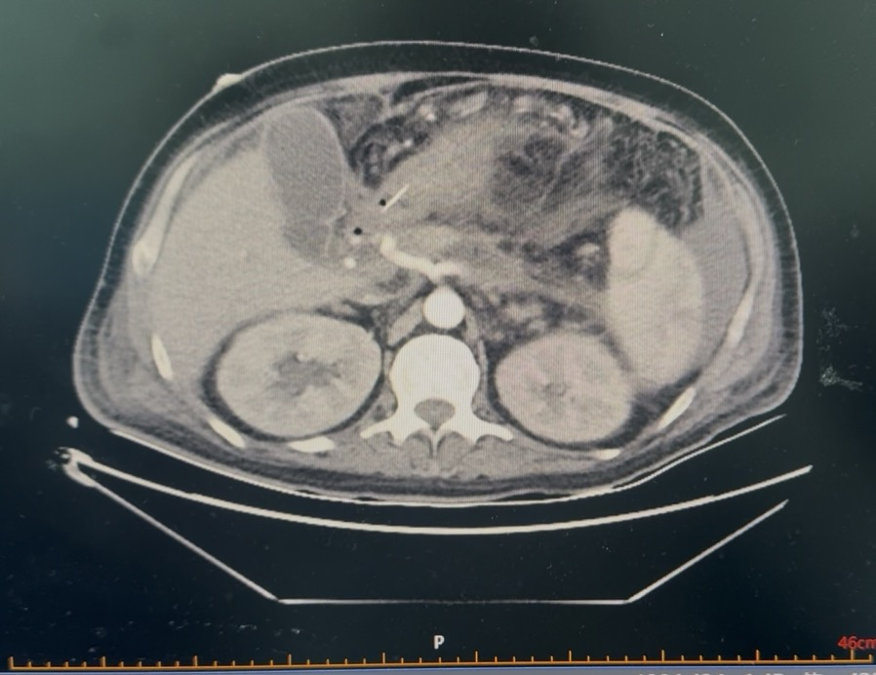
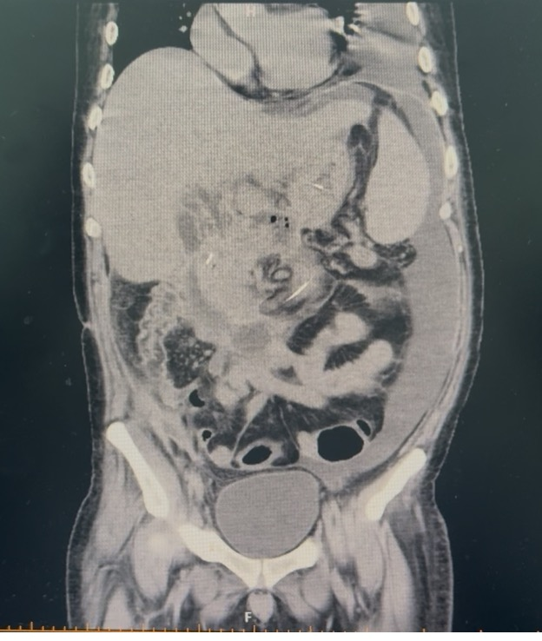
● 入院后检查
3.影像学检查：

Slide 7
● 诊断评估
诊断评估
1.初步诊断：急行重症胰腺炎、高脂血定、低蛋白血症、凝血功能异常、胰周包裹性坏死继发感染、腹腔感染
2.诊断依据：血墙养以及引流液培养提示耐碳青霉素烯类肺绕克雷伯
3.鉴别诊断：上消化道穿孔、急性阑尾炎、急性肠梗阻

Slide 8
● 治疗过程
1.药物：头孢他定阿维巴坦2.5g / 次（头孢他啶 2g + 阿维巴坦 0.5g），每 8 小时 1 次（q8h）、氨曲南30mg/kg/ 次，q8h，IV；依拉环素核心方案：负荷剂量 1mg/kg，静脉滴注 30~60 分钟；随后维持剂量 1mg/kg，每 12 小时 1 次（q12h）
2.手术：无

Slide 9
● 治疗过程
3.微生物/病理结果：血墙养以及引流液培养提示耐碳青霉素烯类肺绕克雷伯
4.方案调整：维持原方案
5.指标追踪：经过约10天治疗，体温降至正常水平；CRP、PCT、IL-2均降至正常水平

Slide 10
● 治疗过程
3.时间轴记录:(折线图)

Slide 11

● 诊疗体会
1.疗效评价：达到完美的临床治疗效果
2.局限性：无
3.结论：依拉环素对于腹腔感染有很好的组织渗透性，可到达到治疗深部组织感染，联合头孢他定阿维巴坦、氨曲南效果更佳

Slide 12
感谢观看
敬请指导

